Slide 1
Знакомые незнакомцы, или лаборатория слова
Проект учащихся 6 а класса
ГБОУ СОШ 31 Василеостровского района
представляют: Баконина Елизавета, Бучникова Екатерина, Машукова Анастасия

Slide 2
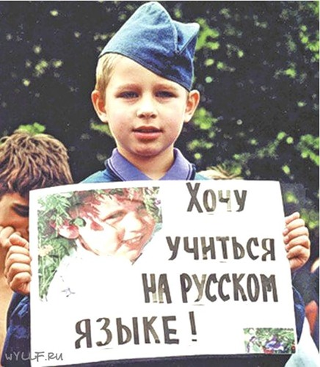
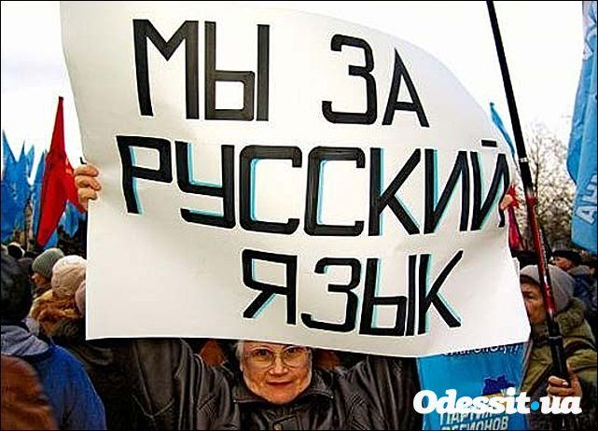
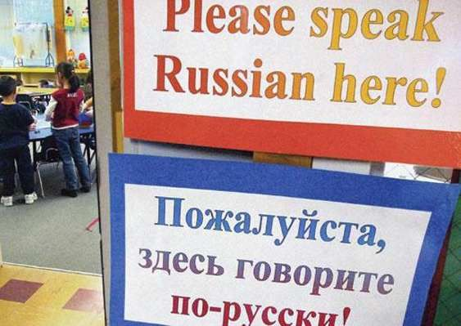
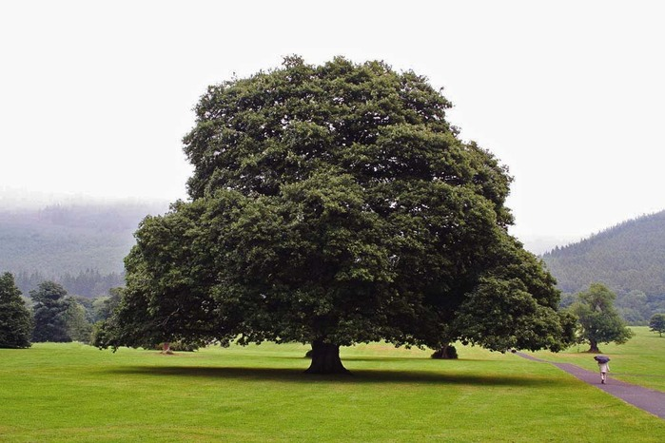

Slide 3
Цель
Цель пректа: развить интерес к языку, внимание к слову, уметь давать характеристику слова как в научно - лингвистическом, так и коммуникативном аспекте.
Реализация проекта:
Класс делится на Комитеты ( это группы учащихся). Комитеты занимаются исследованием слова в зависимости от задания:

Slide 4
комитеты
Комитет по семантике дает интерпретацию лексического значения слова и рассказывает о разных примерах употребления
Комитет по словообразованию и морфемике дает характеристику морфемного состава слова и рассказывает о его происхождении
Комитет по морфологии дает морфологическую характеристику слова ( определяется как часть речи)
Комитет по орфографии и орфоэпии работает с правописанием слов и грамматическим верным употреблением, говорит об особенностях произношения
Комитет по этимологии рассказывает о происхождении слова
Комитет по речи составляет тексты разных типов ( описание, рассуждение, повествование)
Комитет по стилям рассказывает о стилистических особенностях употребления слова
Комитет изобразительный готовит оформление проекта, сопровождение иллюстрациями

Slide 5
Материал
Как же определяются слова для работы? Выбор всегда мотивирован и обусловлен конкретной ситуацией:
Изучение литературного произведения
Праздники
Изучение тем русского языка
Проведение бинарных уроков ( термины)
Интересные факты
Самое длинное слово
Никотинамидадениндинуклеотидфосфатгидрин.

Slide 6
Результат
Уроки стали напоминать исследовательскую лабораторию , где активно работает каждый, потому что все за что – то отвечают, исчезла рутина и скука. Мы полюбили свой язык. Он теперь наш
Возник интерес к словам русского языка, они приобрели «вес» в нашей речи, мы научились воспринимать слова в комплексе значений и смысла
Научились излагать свои мысли, выстраивать высказывание, сопоставлять свои наблюдения с другими, обобщать, оценивать
Задумались о проблемах, связанных с экологией, пониманием смысла жизни, любви и многих других, поняли, какова роль слова в литературном произведении
И главное: мы стали дружнее…

Slide 7
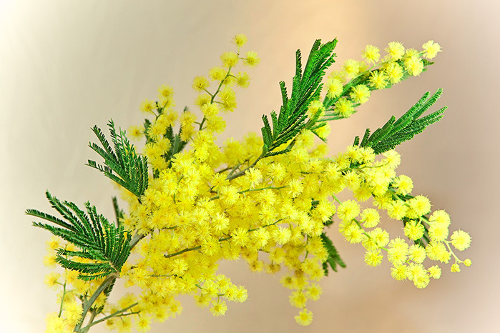
Мама, Любовь, помада,мимоза,нежность…

Slide 8
Отдел по синонимам комитет семантический
разнеженность, слабость, сладость, теплота, бархатность, шелковистость, любовность, ласковость, лилейность, приятность, тонкость, хрупкость, субтильность, ласка, чувствительность, приветливость, женственность, бархатистость, умильность, мягкость

Slide 9
Комитет семантический Отдел ЛЗ
нежность НЕ́ЖНОСТЬ -и; ж.
1. к Нежный. Н. взгляда, голоса, кожи.
2. Нежное чувство, ласковость, мягкость в отношении к кому-л., в обращении с кем-л. Материнская, отцовская н. Глубокая н. С нежностью обнять кого-л., смотреть на кого-л. Испытывать, почувствовать н.
3. обычно мн.: не́жности, -ей. Разг. Поступки, слова, выражающие нежные чувства. Говорить, шептать нежности. Сын не любил материнских нежностей.
4. обычно мн.: не́жности, -ей. Разг. Физическая или душевная слабость; изнеженност

Slide 10
Эпитеты Комитет Семантический
Нежность
Бабская (простореч.), бесконечная, благородная, болезненно-страстная, большая, братская, бурная, влюбленная, вороватая, восторженная, врачующая, глубокая, голубиная, горячая, грустная, дикая (разг.), женская, заботливая, запоздалая, исключительная, искренняя, капризная, кроткая, ласковая, материнская, молчаливая, мужественная, мягкая, наивная, невинная, невыразимая, незатейливая, неизъяснимая, неиссякаемая, неистовая, ненасытная, необъяснимая, несмелая, неумеренная, обаятельная, озорная, отеческая, отцовская, покорная, покровительственная, порывистая, постоянная, потаенная, потайная (разг.), притворная, простодушная, пустая, робкая, святая, сердечная, скрытая, скупая, снисходительная, сострадательная, спокойная, суетливая, супружеская, тайная, телячья (разг., обычно мн.), торопливая, трепетная...

Slide 11
Фразеология Комитет семантический
Телячьи нежности. Прост. Пренебр. или Шутл. Чрезмерное или неуместное выражение нежных чувств.
Идиомы ( сочетания слов)
безграничная нежность
бесконечная нежность
большая нежность
глубокая нежность
исключительная нежность
невыразимая нежность
огромная нежность

Slide 12
Этимология
Происходит из праслав. , от кот. в числе прочего произошли: русск.-церк.-слав. нѣга (др.-греч. εὑφροσύνη), др.-русск. имя собств. Нѣжата, укр. нiга, белор. нега, сербохорв. ње̏га «присмотр, уход», чешск. něhа. Родственно латышск. naigat, -ãju «исnытывать потребность, жаждать». Сравнения с др.-инд. sníhyati «делается влажным, клейким», прич. snigdhás; snēhas «жир, гладкость» и со снег гадательны.

Slide 13
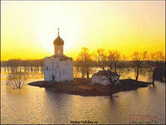
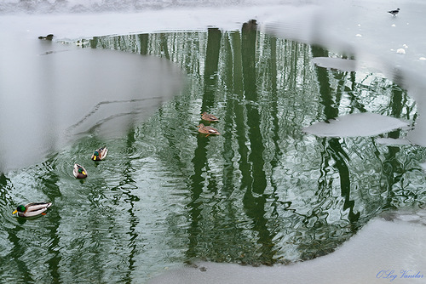
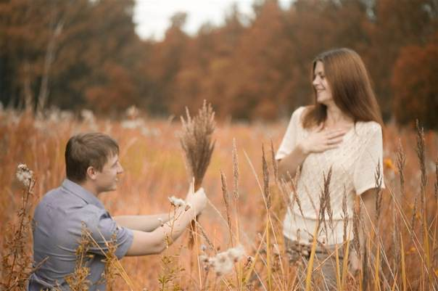

Slide 14
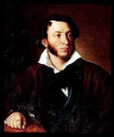
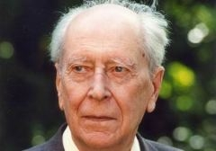
Мы знаем, что ныне лежит на весах И что совершается ныне. Час мужества пробил на наших часах, И мужество нас не покинет. Не страшно под пулями мертвыми лечь, Не горько остаться без крова,- И мы сохраним тебя, русская речь, Великое русское слово. Свободным и чистым тебя пронесем, И внукам дадим, и от плена спасем Навеки! 23 февраля 1942

